Slide 1


STORE 관리 시스템
- 웹사이트개발과정
2024년 02월 23일
2팀
발표자 :
신선호

Slide 2


프로젝트 목차
목차
01. | 프로젝트 개요
02. | 팀원소개 및 역할
03. | 프로젝트 진행일정
04. | 프로젝트 결과(CRUD)
05. | 프로젝트 회고

Slide 3
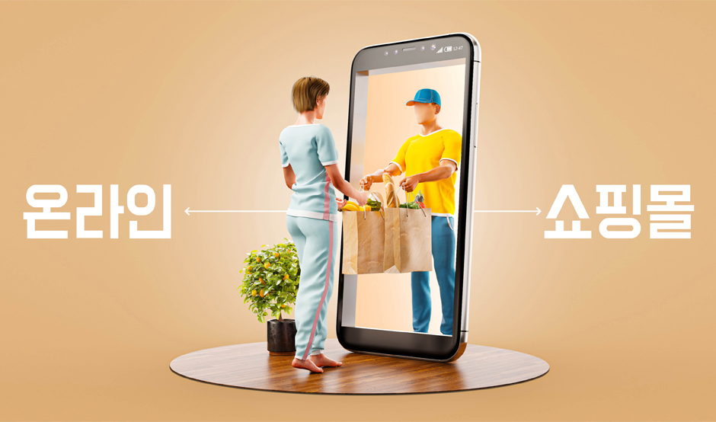

프로젝트 개요
▶ 상품판매 (과자, 음료, 문구 등 ) 웹사이트
제작 의뢰 요청
프로젝트 개요
관리자 전용 Page
- 상품관리(등록,수정,삭제)
- 전체 판매List 및 재고관리
고객 Page
- 상품주문 및 결제
* 장바구니담기
* 주문 시, 고객 배송 및 결제 정보 자동 listup
Shop Main Page
- 판매상품 확인 가능( ※ Login시에만 주문가능 )
- 회원가입 ( * 가입 시, 고객정보 DB 저장 )
- 게시판 ( * Q&A / 리뷰_ 글 작성 )
목차 페이지로 돌아가기

Slide 4




팀원소개 및 역할
- 팀장 : 안위재
프로그램 설계
프로그램 오류수정 및 검증
의견조율
- 팀원 : 신선호
- 팀원 : 김혜진
- 팀원 : 김민정
프로그램 설계
프로그램 오류수정 및 검증
프로젝트 발표
프로그램 설계
PPT제작
프로그램 설계
회의록 작성
요구사항 정의서 및 명세서 작성

Slide 5
프로젝트 진행일정
프로젝트 진행일정
- 기간 : 2024년 02월 19일(월) ~ 2024년 02월 23일(금)
업무 | 1회차 (02/19) | 2회차 (02/20) | 3회차 (02/21) | 4회차 (02/22) | 5회차 (02/23)
주제선정 및 시나리오 구성
요구사항 정의서 작성
JSP 및 자바빈 작성
최종점검 및 PPT제작
요구사항 명세서 작성
발표
목차 페이지로 돌아가기

Slide 6

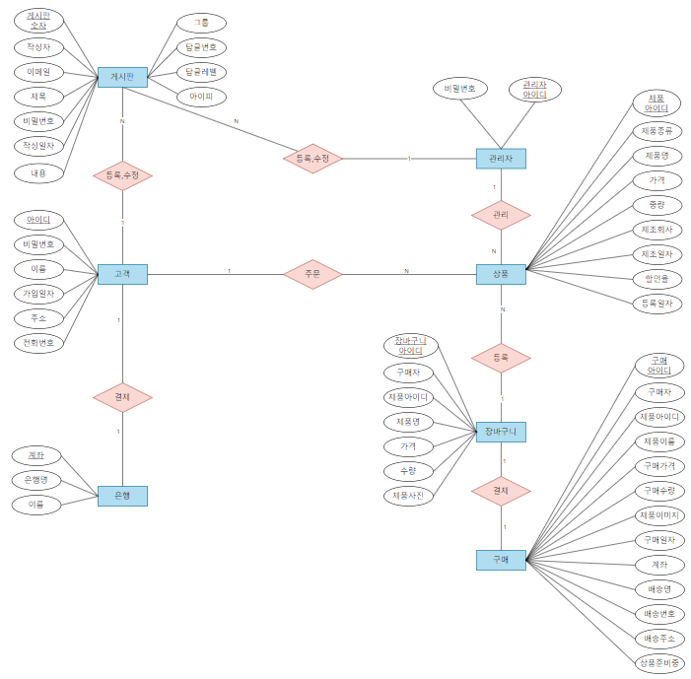
Store관리시스템
프로젝트 결과
ERD-
다이어그램

Slide 7
프로젝트 결과
프로젝트
결과(CRUD)
메인Page
회원가입
상품관련
장바구니
판매통계
목차 페이지로 돌아가기

Slide 8


프로젝트 결과
메인Page
목차 페이지로 돌아가기

Slide 9
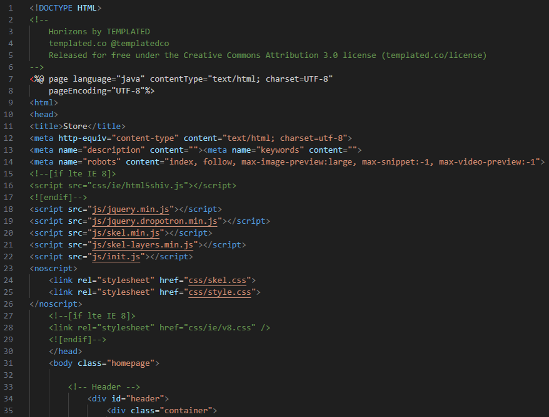
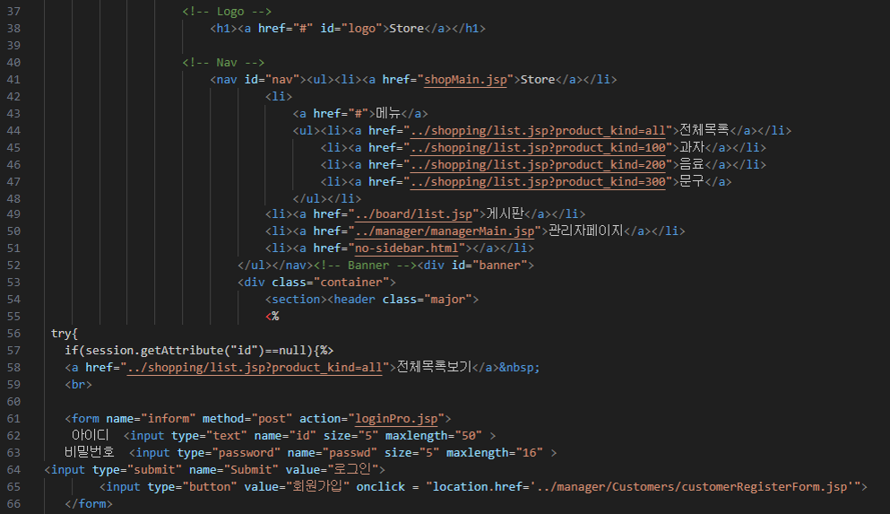
Store관리시스템
프로젝트 결과
메인Page(1)

Slide 10
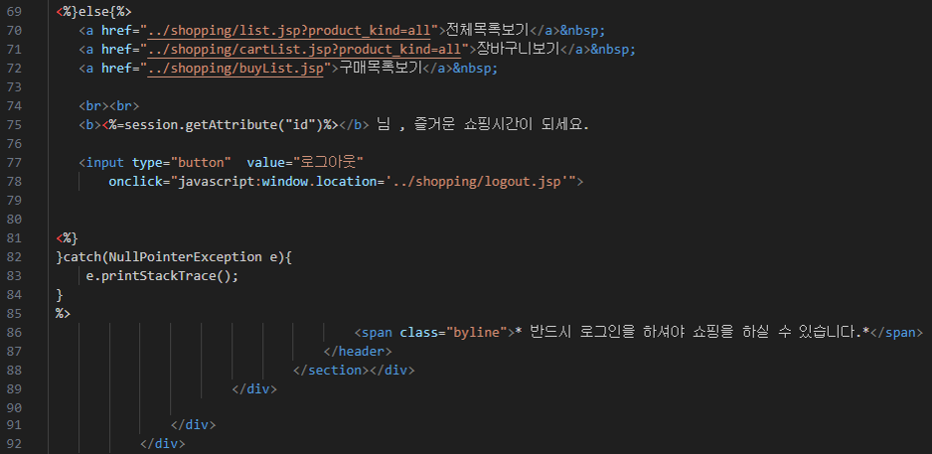
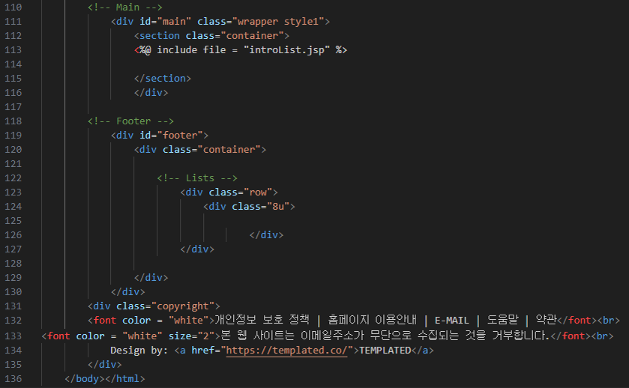
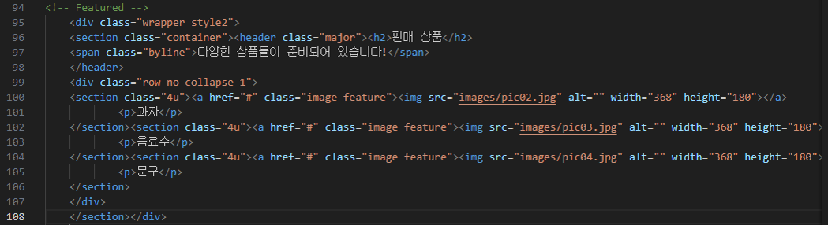
Store관리시스템
프로젝트 결과
메인Page(2)

Slide 11
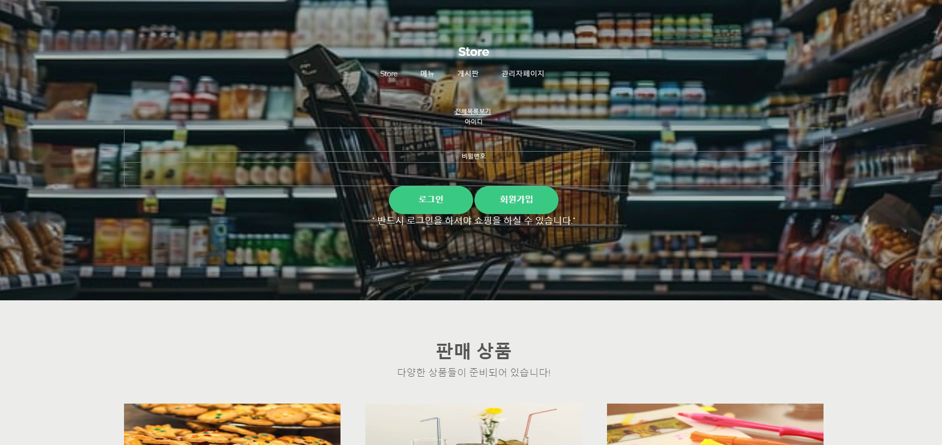
Store관리시스템
프로젝트 결과
메인Page(3)_결과

Slide 12
프로젝트 결과
회원가입
- CRUD
목차 페이지로 돌아가기

Slide 13
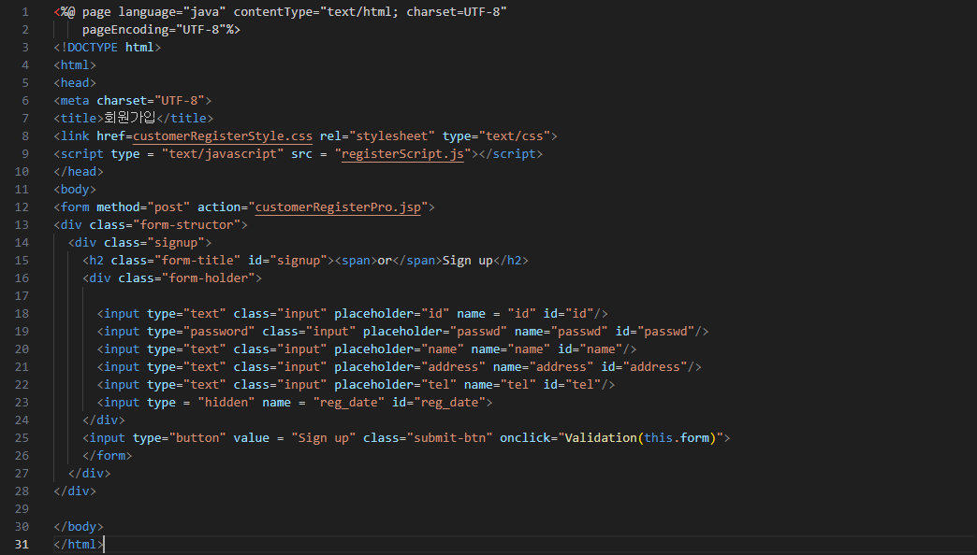
Store관리시스템
프로젝트 결과(Create)
회원가입(1)

Slide 14
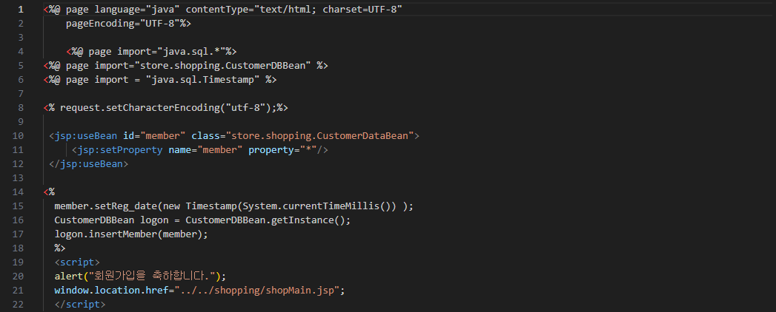
Store관리시스템
프로젝트 결과(Create)
회원가입(2)

Slide 15
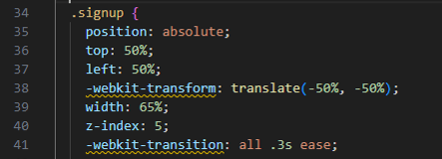
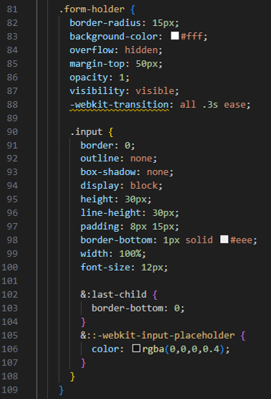
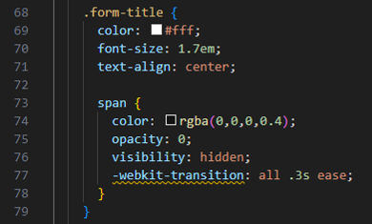
Store관리시스템
프로젝트 결과(Create)
회원가입(3)_css

Slide 16
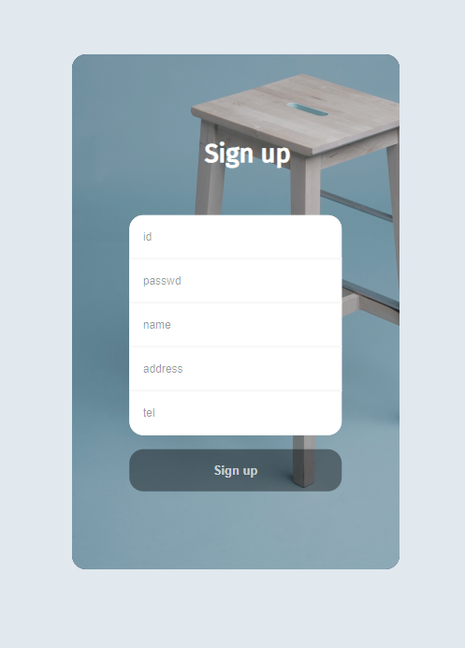
Store관리시스템
프로젝트 결과(Create)
회원가입(4)
_결과

Slide 17
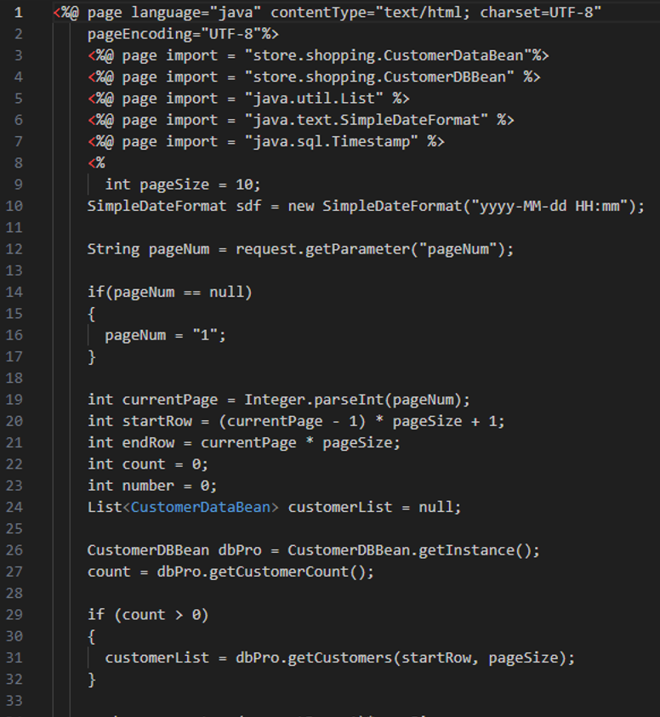
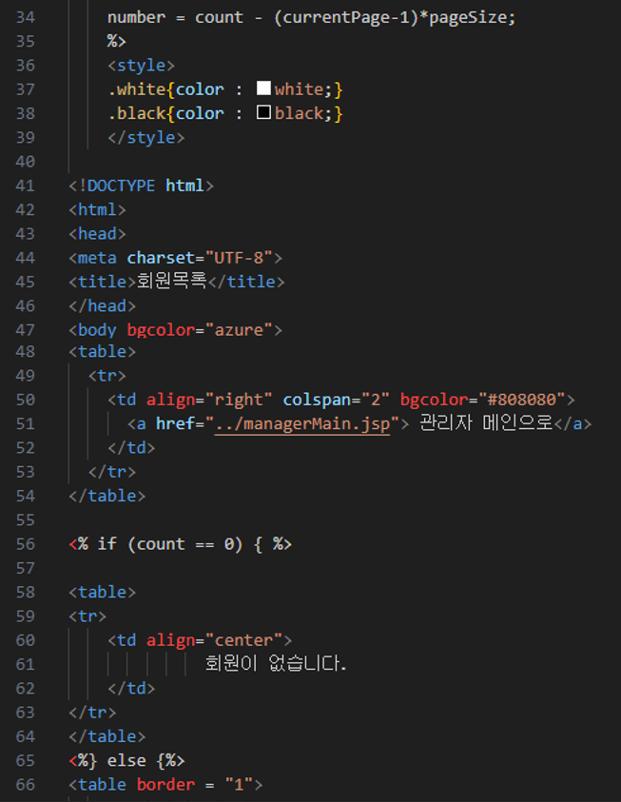
Store관리시스템
프로젝트 결과(Read)
고객 조회(1)

Slide 18
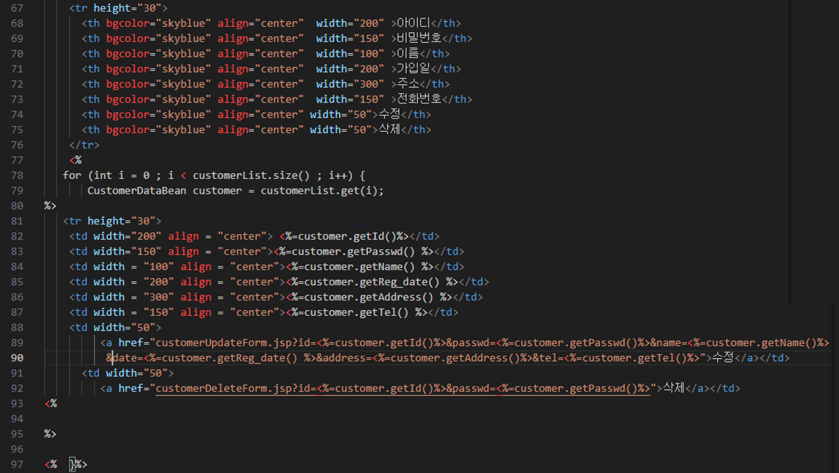
Store관리시스템
프로젝트 결과(Read)
고객 조회(2)

Slide 19
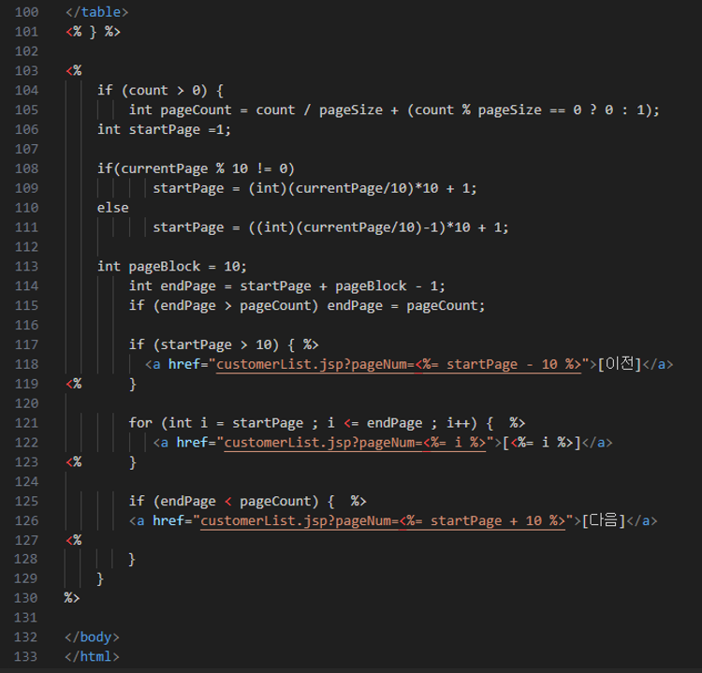
Store관리시스템
프로젝트 결과(Read)
고객 조회(3)

Slide 20
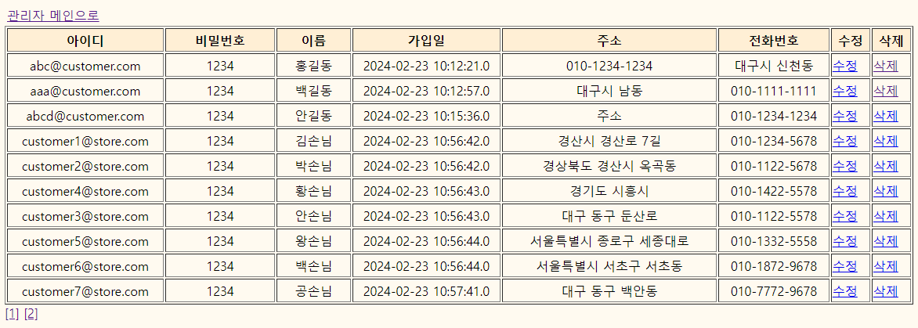
Store관리시스템
프로젝트 결과(Read)
고객 조회(4)_결과

Slide 21
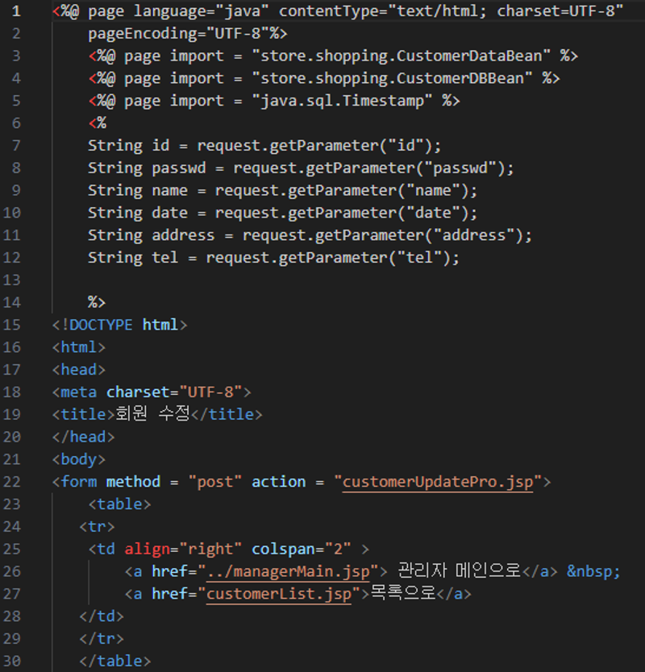
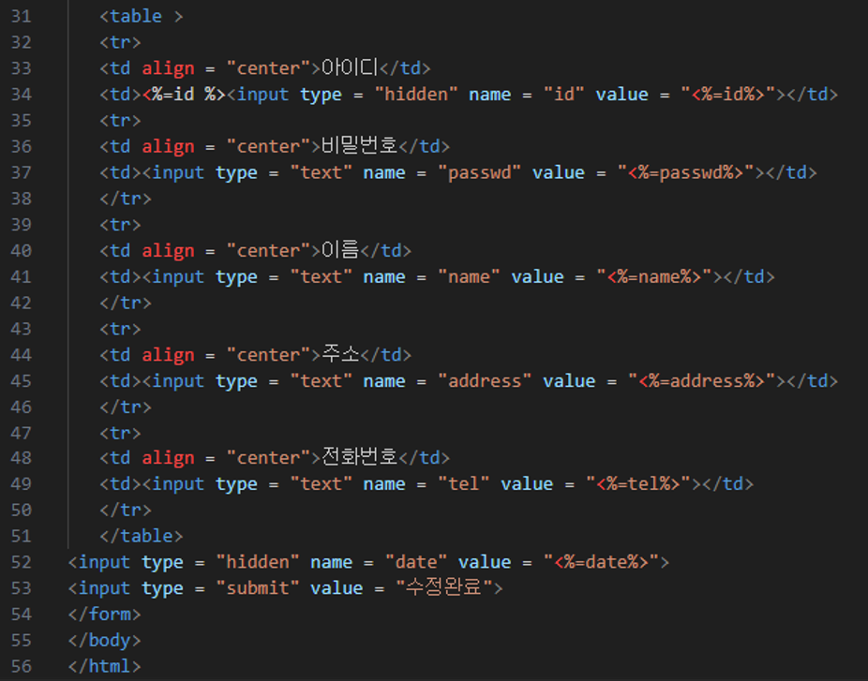
Store관리시스템
프로젝트 결과(Update)
고객정보 수정(1)

Slide 22
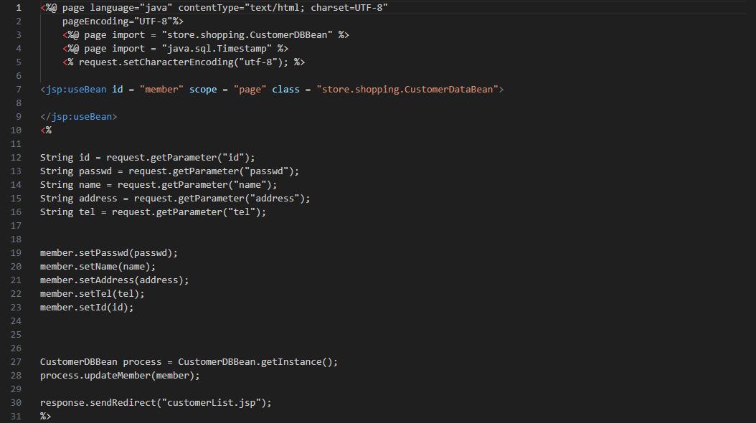
Store관리시스템
프로젝트 결과(Update)
고객정보 수정(2)

Slide 23
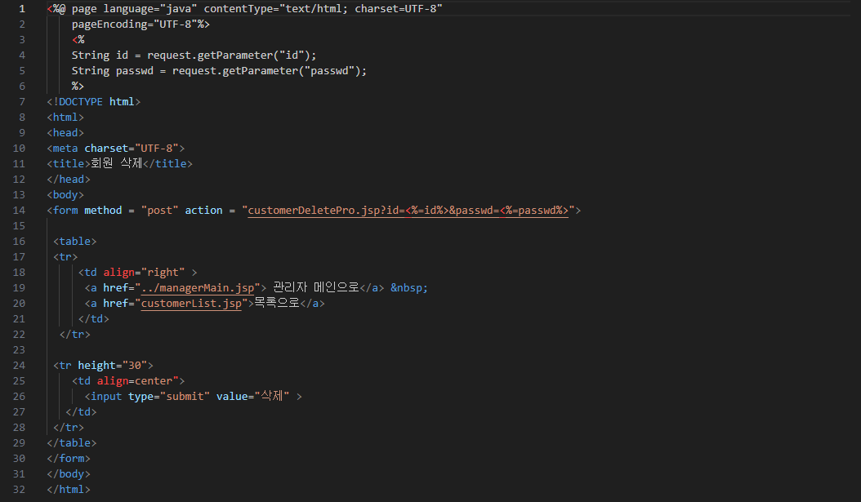
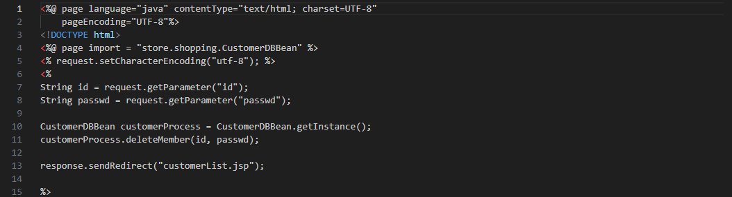
Store관리시스템
프로젝트 결과(Delete)
회원 삭제(1)

Slide 24
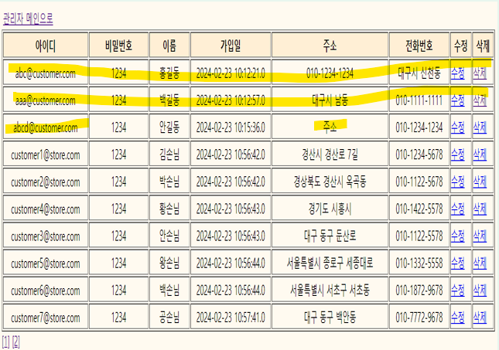
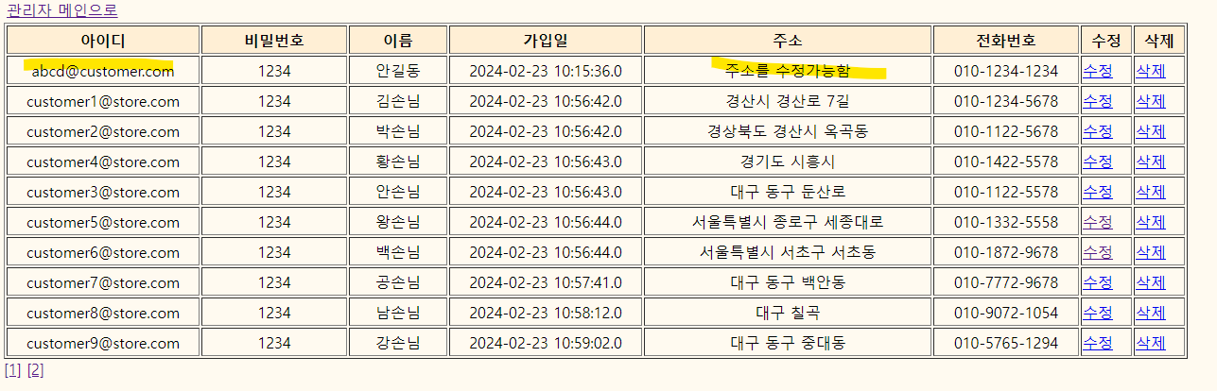
Store관리시스템
프로젝트 결과( Update & Delete )
회원 수정 및 삭제_ 결과
< 기존 >
< 변경 >

Slide 25
프로젝트 결과
상품관련
- CRUD
목차 페이지로 돌아가기

Slide 26
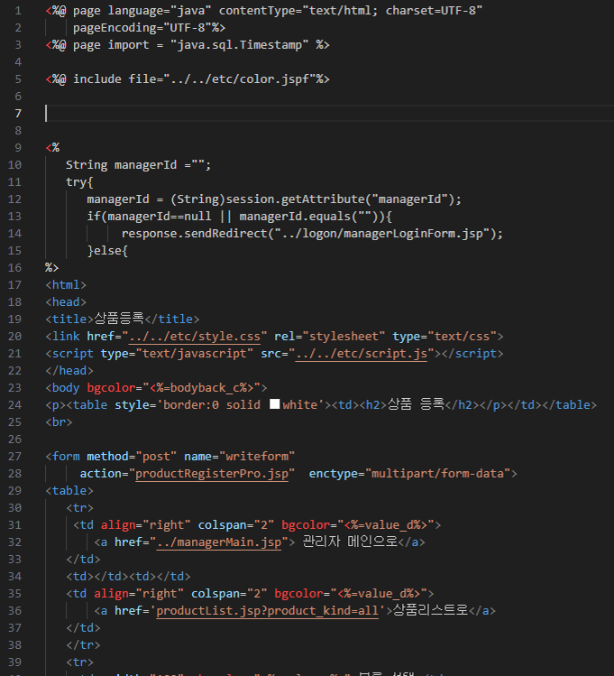
Store관리시스템
프로젝트 결과(Create)
상품 등록(1)

Slide 27
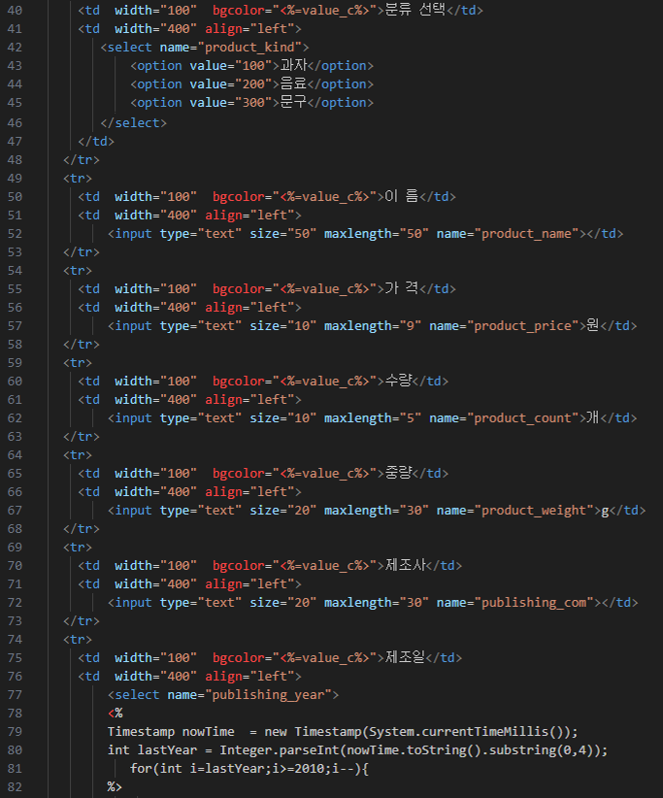
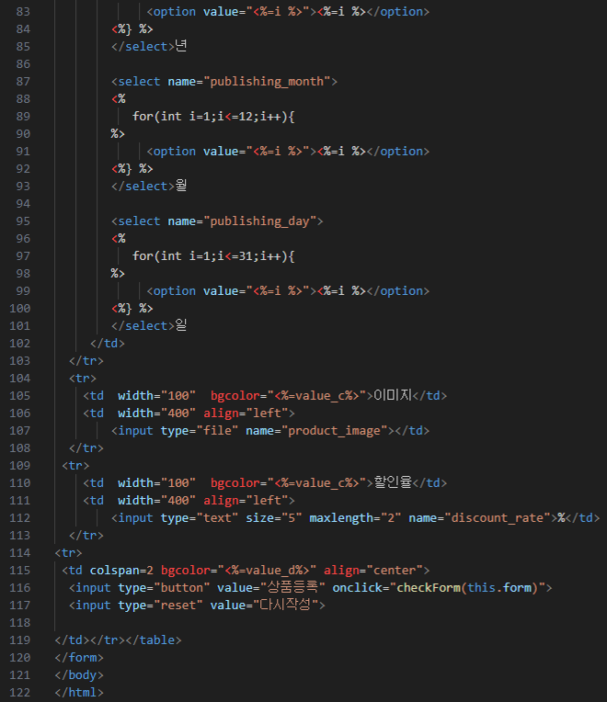
Store관리시스템
프로젝트 결과(Create)
상품 등록(2)

Slide 28
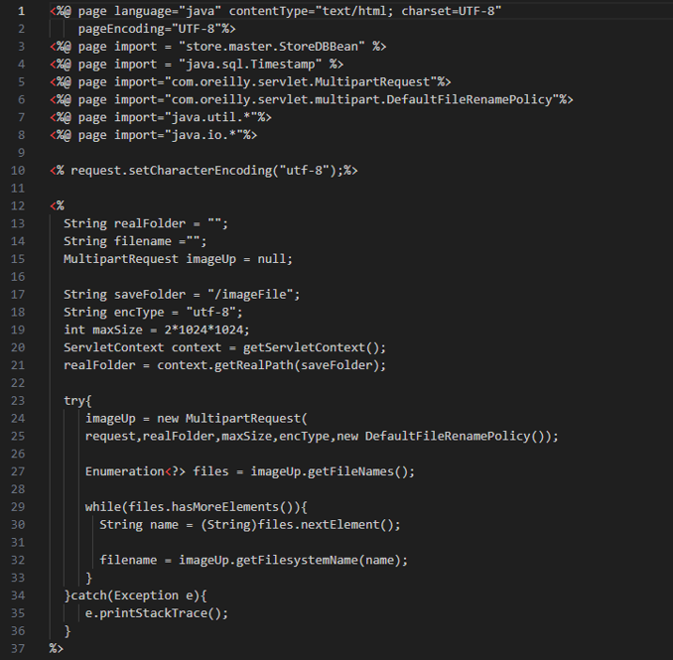
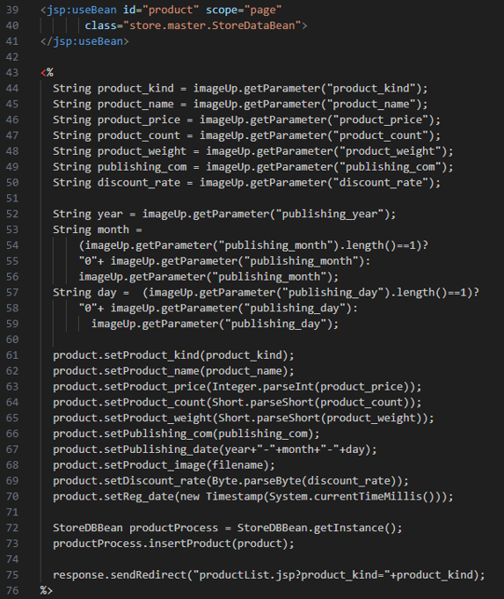
Store관리시스템
프로젝트 결과(Create)
상품 등록(3)

Slide 29
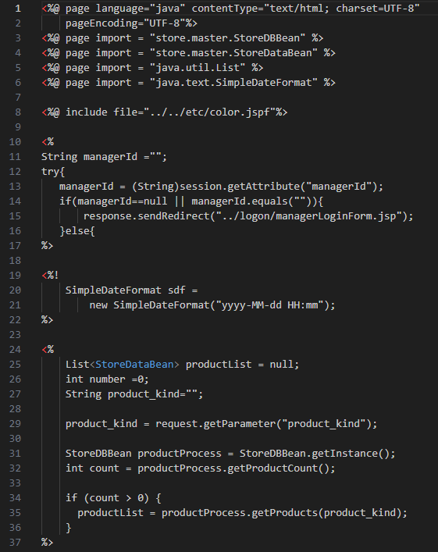
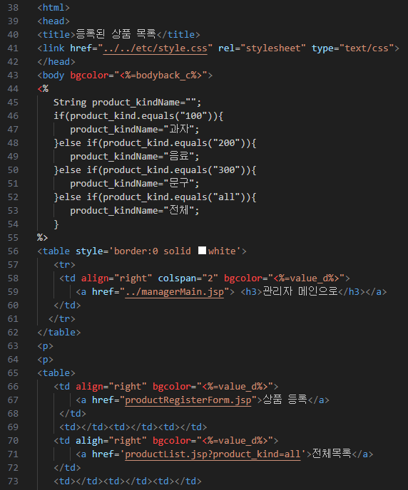
Store관리시스템
프로젝트 결과(Read)
상품 조회(1)

Slide 30
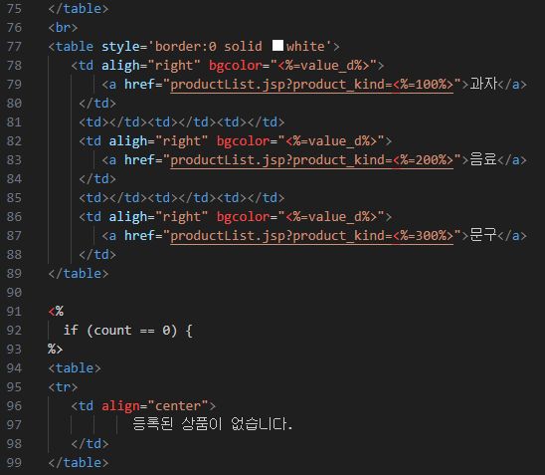
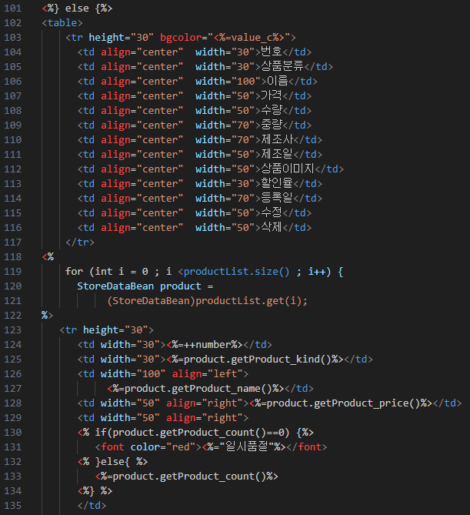
Store관리시스템
프로젝트 결과(Read)
상품 조회(2)

Slide 31
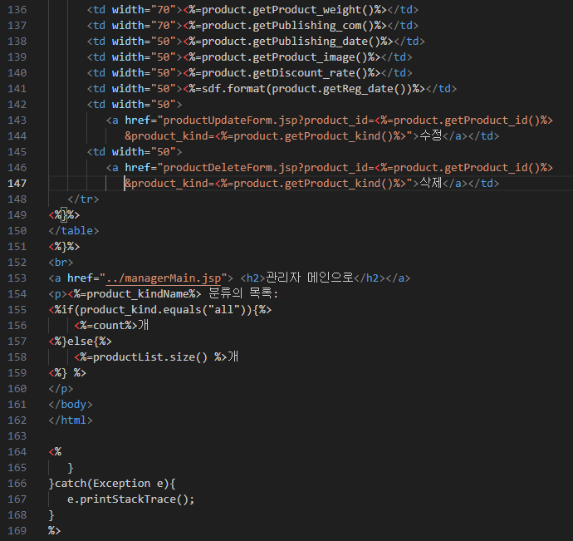
Store관리시스템
프로젝트 결과(Read)
상품 조회(3)

Slide 32
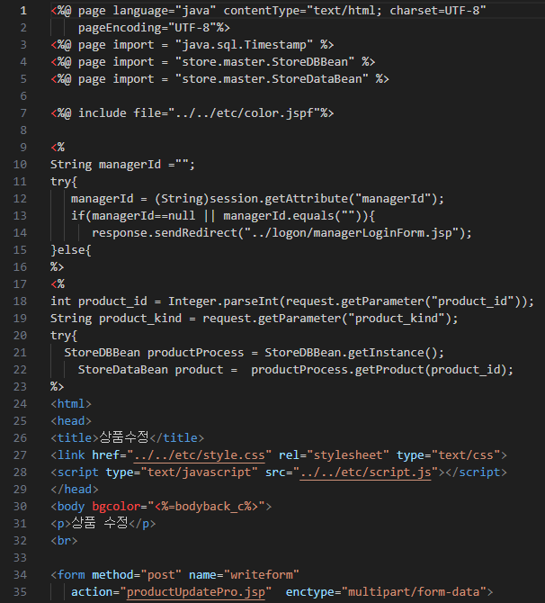
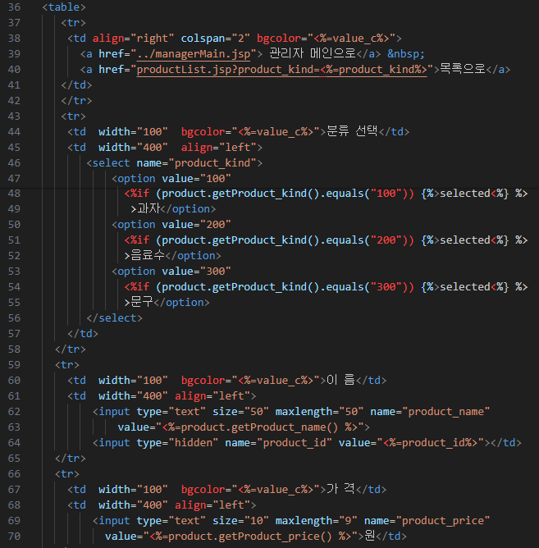
Store관리시스템
프로젝트 결과(Update)
상품정보 수정(1)

Slide 33
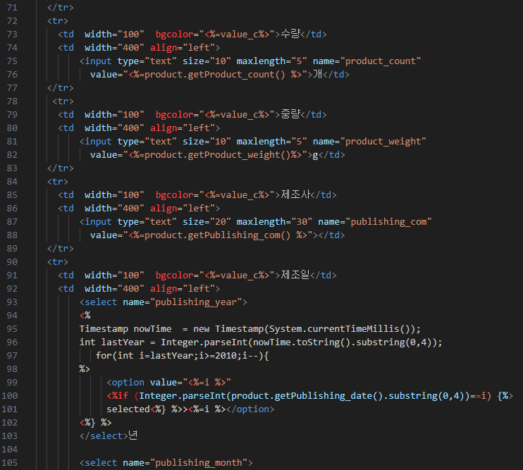
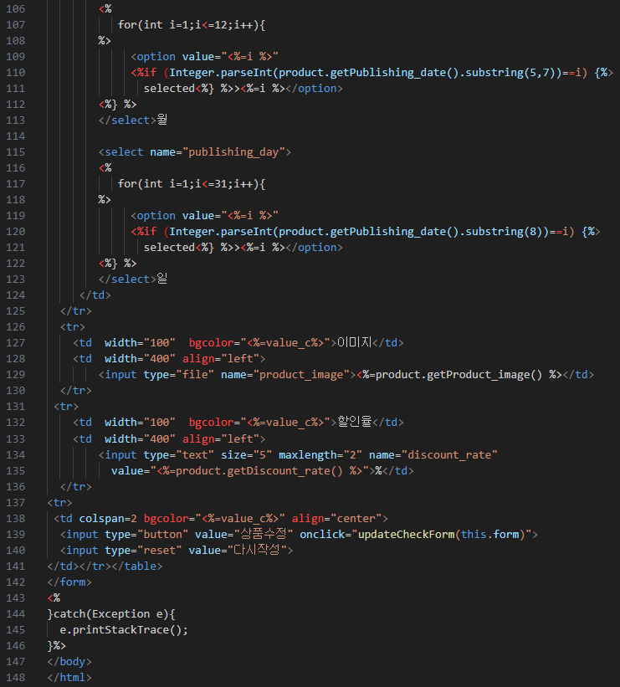
Store관리시스템
프로젝트 결과(Update)
상품정보 수정(2)

Slide 34
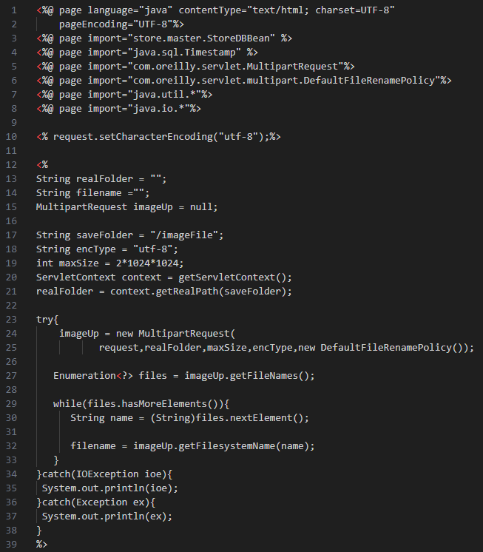
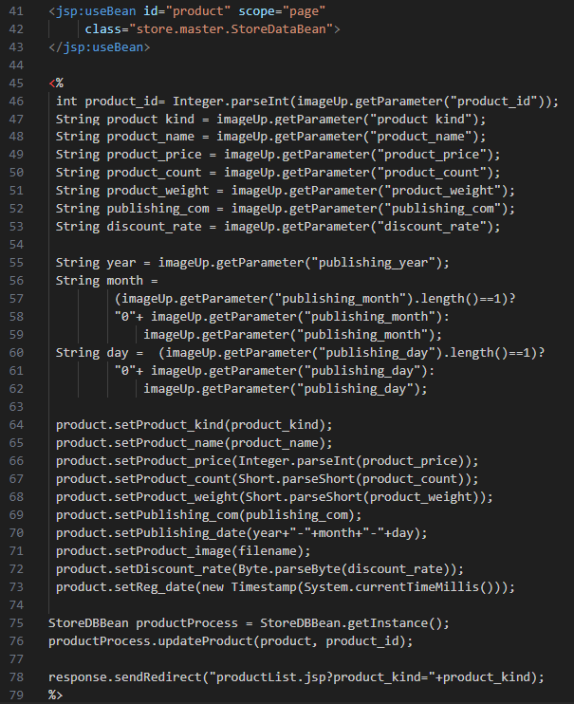
Store관리시스템
프로젝트 결과(Update)
상품정보 수정(3)

Slide 35
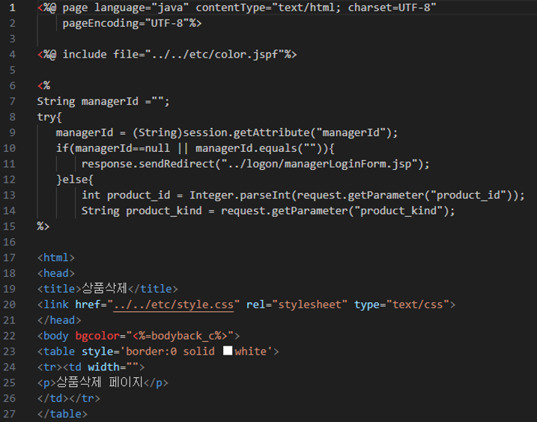
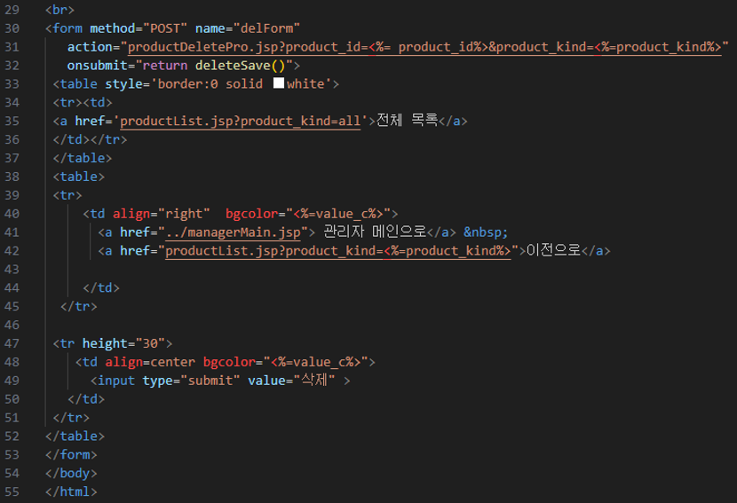
Store관리시스템
프로젝트 결과(Delete)
상품 삭제(1)

Slide 36
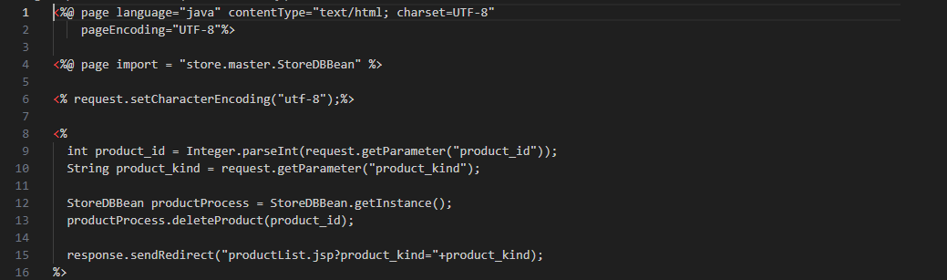
Store관리시스템
프로젝트 결과(Delete)
상품 삭제(2)

Slide 37
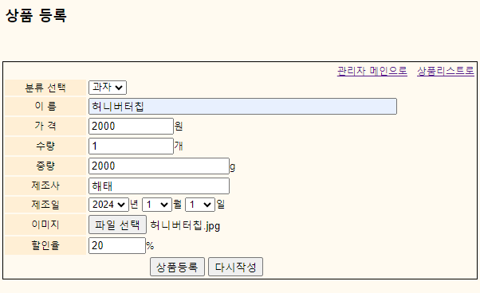
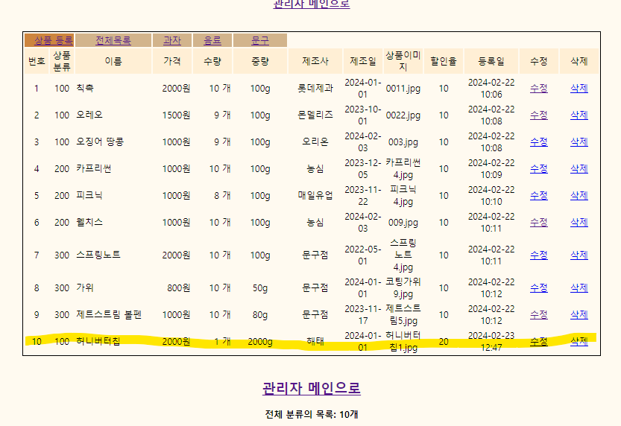
Store관리시스템
프로젝트 결과
상품 _결과(1)
< 상품 등록 >
< 상품 조회 >

Slide 38
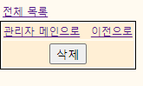
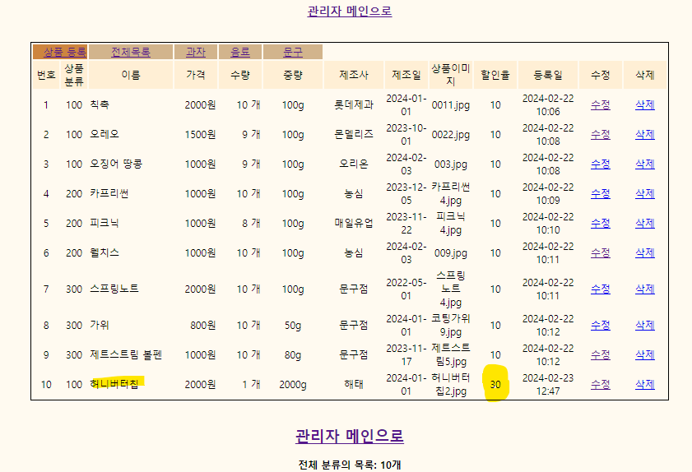
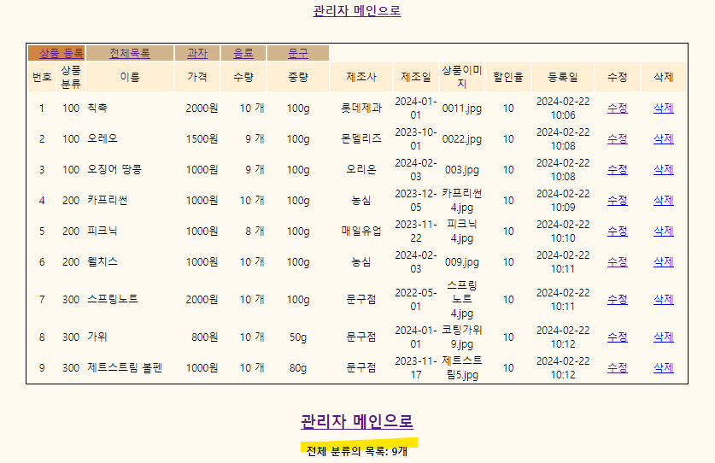
Store관리시스템
프로젝트 결과
< 상품 삭제 후 조회 결과>
상품 _결과(2)
< 기존상품 정보 수정 >

Slide 39
프로젝트 결과
장바구니관련
- CRUD
목차 페이지로 돌아가기

Slide 40


Store관리시스템
프로젝트 결과(Create)
장바구니 등록(1)

Slide 41

Store관리시스템
프로젝트 결과(Create)
장바구니 등록(2)

Slide 42


Store관리시스템
프로젝트 결과(Read)
장바구니 조회(1)

Slide 43


Store관리시스템
프로젝트 결과(Read)
장바구니 조회(2)

Slide 44


Store관리시스템
프로젝트 결과(Update)
장바구니 수정(1)

Slide 45

Store관리시스템
프로젝트 결과(Delete)
장바구니 삭제(1)

Slide 46

Store관리시스템
프로젝트 결과
장바구니
_결과

Slide 47
프로젝트 결과
판매 통계
관련
목차 페이지로 돌아가기

Slide 48


Store관리시스템
프로젝트 결과
판매 통계(1)

Slide 49


Store관리시스템
프로젝트 결과
판매 통계(2)

Slide 50

Store관리시스템
프로젝트 결과
판매통계 _결과

Slide 51


프로젝트 회고
프로젝트 회고
목차 페이지로 돌아가기

Slide 52




자체 평가
신선호
김민정
코드를 창작하는 것이 아니라 기존에 있던 것을 수정해서 사용하는 것임에도 많은 부분을 생각하여야 한다는 것을 알았습니다. 그리고 오류를 수정해 나가는 과정에서 몰랐던 부분을 새로 알게 되었고 수정 후 프로그램이 구현되었을 때 큰 만족감을 느낄 수 있었습니다.
코드의 특정 부분만 수정하는 것이 아니라 전반적인 프로그램을 이해하는 것이 얼마나 중요한지를 알게 되었습니다.
안위재
김혜진
기존 소스를 참고하고 수정하는 과정에서 메소드에 대한 확실한 이해가 필요하다는 것을 느꼈고 알고리즘에 대해서 많은 공부가 필요하다고 느꼈습니다. 많은 오류들이 생겼었지만 수정해 나가는 과정에서 성취감을 느낄 수 있었습니다.
프로그램을 개발하기 위해서는 하나의 영역만 이해를 해야되는 것이 아니라 전체를 보는 시점이 있어야 되는 지 더욱 깨닫게 되었습니다. 부족한 부분을 팀워크로 해결하게 되어 감사합니다. 끝난 후, 개발공부를 더욱 열심히 해야겠습니다.

Slide 53

프로젝트 마무리
감사합니다 !
Q&A

